Slide 1
从指南到实践 社区血脂异常的诊治管理

Slide 2

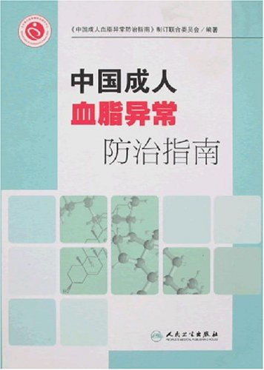
血脂异常的社区管理
发现血脂异常患者
对血脂异常者的危险评估
血脂异常治疗手段
如何监控药物副作用
Notes:
血脂异常在社区管理：从四个方面探讨。依据中国成人血脂异常防治指南2007

Slide 3
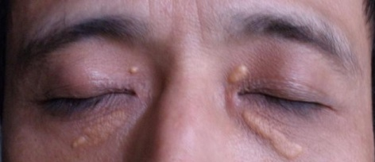

血脂异常诊断
哪些可考虑作为血脂检查的对象？
40岁以上男性
绝经期后女性
已有冠心病、脑血管病或周围血管动脉粥样硬化者
高血压、糖尿病、肥胖、吸烟者
有早发动脉粥样硬化家族史者
有家族性高脂血症者
黄色瘤或黄疣者
血脂的基本检测项目：
TC, TG, LDL-C, HDL-C

Slide 4
血脂异常
血脂异常
原发性血脂异常
继发性血脂异常
甲状腺功能低下（胆固醇高）
糖尿病（甘油三酯高）
慢性肾病和肾病综合征（胆固醇高）
阻塞性肝胆疾患（胆固醇高）
胰腺炎（甘油三酯高）
乙醇中毒（甘油三酯高）
特发性高血钙
退行球蛋白血症(多发性骨髓瘤,红斑狼苍等)
口服避孕药

Slide 5
血脂异常的社区管理
发现血脂异常患者
对血脂异常者的危险评估
血脂异常治疗手段
如何监控药物副作用
Notes:
血脂异常在社区管理：从四个方面探讨。依据中国成人血脂异常防治指南2007

Slide 6
为什么要进行心血管病综合危险的评价
心血管病的危险性取决于个体同时具有危险因素的数目和危险因素严重程度；
血脂异常是冠心病脑卒中等心血管疾病发病的危险因素；
综合危险包含两重含义：
多种心血管病危险因素导致同一疾病危险总和
多种动脉粥样硬化性疾病的发病危险总和

Slide 7
危险评估——主要心血管病危险因素
冠心病及等危症
血脂水平
高血压：在我国人群产生的影响大
吸烟
肥胖（BMI≥28kg/m²)
HDL-C<1.04mmol/L (40mg/dl)
早发缺血性心血管病家族史（一级男性亲属发病时<55岁，一级女性亲属发病时<65岁）
年龄：男性≥45岁,女性≥ 55岁
保护性因素：HDL-C>1.55mmol/L（>60mg/dl）

Slide 8


2014美国血脂异常指南强调ASCVD危险分层方案
极高危
高危
中危
低危
确诊ASCVD
糖尿病伴≥2 个ASCVD 主要危险因素或靶器官损害
糖尿病伴0-1 个ASCVD 主要危险因素
CKD3 或4 期
LDL-C≥190mg/dL
同时存在≥3 个主要ASCVD 危险因素
10 年冠心病风险性≥10％
10 年冠心病风险性<10％
伴0-1个ASCVD 危险因素，无其他更高风险因素
https://www.lipid.org/patient-centered

Slide 9
血脂异常的社区管理
发现血脂异常患者
对血脂异常者的危险评估
血脂异常治疗手段
如何监控药物副作用
Notes:
血脂异常在社区管理：从四个方面探讨。依据中国成人血脂异常防治指南2007

Slide 10
血脂异常管理的目的
血脂异常治疗最主要目的是为了防治冠心病、卒中等心脑血管事件；
应根据是否已有冠心病或冠心病等危症以及有无心血管危险因素，结合血脂水平进行全面评价，以决定治疗措施及血脂的目标水平 。
Notes:
血脂异常在社区管理：从四个方面探讨。依据中国成人血脂异常防治指南2007

Slide 11
血脂异常的治疗原则
决定治疗
危险评估
确定目标值
心血管危险因素
血脂水平
达标

Slide 12
机体胆固醇合成途径
胆固醇70%是内源性合成的，
而且是个持续不断的过程
HMG-CoA
甲羟戊酸
(胆固醇前体)
胆固醇
+
HMG-CoA还原酶
（胆固醇合成限速酶）
Notes:
作为粥样硬化斑块核心物质的胆固醇，70%是内源性合成的，其合成是个持续不断的过程，可以持续不断地为斑块的形成提供原料。其中，HMG-CoA还原酶是胆固醇合成的限速酶，它可以与HMG-CoA结合，将HMG-CoA转变成胆固醇前体——甲羟戊酸，进而形成胆固醇。

Slide 13
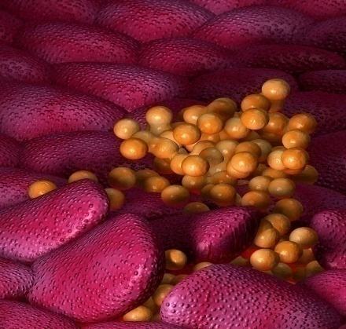
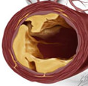
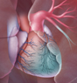
胆固醇是心血管事件的“元凶”
斑块破裂导致事件发生
LDL-C进入内皮启动动脉粥样硬化进程
斑块形成、破裂
心肌梗死
猝死
……
心血管事件发生
Notes:
13
造成病人离开人世的直接原因是心肌梗死或猝死，这毋庸置疑。但潜藏其背后的、长期存在却被人忽视的的原因，是“LDL-C →斑块→事件”链这一进展性链条。这一链条从LDL-C进入血管内皮开始启动，经过漫长的斑块形成过程，直至斑块破裂造成心肌梗死或猝死，致使悲剧在瞬间发生。
俗话说“千里之堤，溃于一蚁”，如果在这一链条的早期阶段及早发现，及早干预，或许会减慢或完全阻断其进展，从而减少人间悲剧的发生。

Slide 14
只有持续他汀治疗， 才能持续控制胆固醇内源性合成
他汀抑制HMG-CoA还原酶活性，胆固醇合成减少
×
甲羟戊酸
(胆固醇前体)
×
胆固醇
HMG-CoA
×
+
HMG-CoA还原酶
+
他汀
如果停用他汀，内源性胆固醇合成重新开始，胆固醇水平会再次升高
Notes:
他汀类药物可以与HMG-CoA还原酶结合，使其失去活性，胆固醇合成减少。LDL-C降至正常后，如果停用他汀，该酶的活性将不受抑制，胆固醇的内源性合成又将恢复至治疗前水平。因此，与长期服用降压药控制高血压一样，只有持续他汀治疗，才能持续控制胆固醇水平。

Slide 15
调脂治疗的首要目标 ——降低LDL-C

Slide 16

如何使血脂达标
生活方式改善
调脂药物治疗

Slide 17
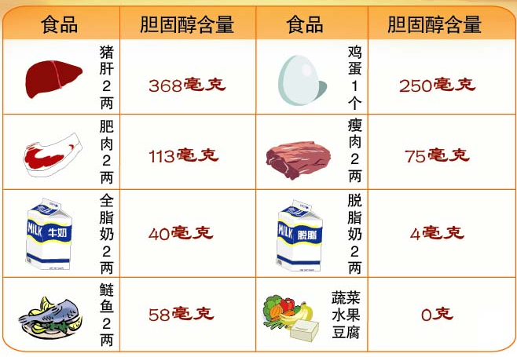
胆固醇摄入<200毫克/天

Slide 18
运动指导
目标：每周3-5次， 每次30分钟
运动种类：有氧运动、伸展运动、增强肌肉的运动
有氧体力活动：运动时体内代谢有充足的氧供应如散步、游泳、慢跑、体操等
运动过程：5分钟热身、20分钟运动、5分钟恢复
运动强度：安全最高心率：170-年龄

Slide 19
调脂药物
他汀类：阿托伐他汀
循证证据链最充分，上市时间近20年
贝特类：非诺贝特、苯扎贝特、吉非贝齐
烟酸类：烟酸缓释制剂
胆酸螯合剂(调脂树脂类)：考来烯胺、考来替泊
胆固醇吸收抑制剂：依折麦布
其他：ω-3脂肪酸；普罗布考
Notes:
贝特类剂量及用法
微粒化非诺贝特0.2/次, 1次/d
吉非贝齐每日0.9~1.2g, 分2~3次服用
非诺贝特一般0.1g/次, 3/d, 有效后0.1g/次, 2次/d
苯扎贝特0.2g/次，2-3次/d
副反应：- 胃部不适、恶心、食欲不振
- 血清转氨酶升高
伴血清CK增高的肌炎样疼痛（偶有）
烟酸类剂量及用法
- 缓释烟酸开始0.5g/晚，5-8周增至1.0g/晚，
以后根据反应调整剂量至1.5~2.0g/晚。
- 阿西莫司0.25g/次，2~3次/d，饭后服用
副反应
常见副反应：面部潮红、皮肤血管扩张；消化不良、胃肠胀气、腹痛和腹泻等
严重的副反应：
消化性溃疡 ；糖耐量降低；糖尿病恶化；增高血尿酸，甚至引起痛风
胆酸螯合剂剂量及用法：
考来烯胺 (4g ), 剂量：16-24 g/日, 分
4~6次服用
考来替泊 ( 5g ), 剂量：20-30 g/日, 分
2剂服用
主要不良反应
腹胀、消化不良、便秘、胃部不适
干扰华法林、叶酸、他汀类、贝特类和脂
溶性维生素等的吸收

Slide 20
社区病例
病史：张XX，男性，72岁，6个月前因出现剧烈而持久的胸骨后疼痛，休息后不能缓解，在三级医院进行检查发现血清心肌酶水平增高（CKMB和肌钙蛋白）及典型的心电图变化，诊断为STMI后行PCI，现回社区进行随访。
临床体检：心、肺、肝、脾，未见阳性体征
ECG：呈典型的急性心肌梗死动态演变
UCG、X线心肺相：均正常。
实验室检查：肝、肾功能、CK及血糖正常。
血脂检查：
TC5.20mmol/L(201.1mg/dL)
TG2.26mmol/L(200mg/dL)
HDL-C 0.9mmol/L(34.8mg/dL)
LDL-C 2.95mmol/L(126.3mg/dL)
Notes:
实验室检查未查，门诊医生经常发生的问题，看病不做化验。

Slide 21
三级医院建议服用阿托伐他汀40mg.qd
社区随访6周后复查血脂如下：
TC4.40mmol/L(195.1mg/dL)
TG2.00mmol/L(180mg/dL)
HDL-C 1.0mmol/L(37.8mg/dL)
LDL-C 2.50mmol/L(98.3mg/dL）

Slide 22
您 的 观 点
该患者经危险分层属于：
A. 低位
B. 中危
C. 高危
D.极高危

Slide 23
您 的 观 点
按患者目前血脂水平，阿托伐他汀需停用或减量吗？
A. 不要停用
B. 停用
C. 减量

Slide 24
启动他汀治疗时机
心血管风险(SCORE)% | LDL-C水平
 | <70mg/dL (<1.8mmol/L) | 70-100 (1.8-2.5) | 100-155 (2.5-4.0) | 155-190 (4.0-4.9) | >190 (>4.9)
<1% | 无需血脂干预 | 无需血脂干预 | 生活方式干预 | 生活方式干预 | 生活方式干预，若不受控制考虑药物治疗
≥1~5% | 生活方式干预 | 生活方式干预 | 生活方式干预，若不受控制考虑药物治疗 | 生活方式干预，若不受控制考虑药物治疗 | 生活方式干预，若不受控制考虑药物治疗
≥10% 或极高危 | 生活方式干预，考虑药物治疗* | 生活方式干预，且立即药物治疗 | 生活方式干预，且立即药物治疗 | 生活方式干预，且立即药物治疗 | 生活方式干预，且立即药物治疗
2011年ESC/EAS血脂异常治疗指南

Slide 25
2014年NLA血脂异常指南目标值
危险程度 | 非HDL-c目标值 | LDL-c目标值
极高危 | <100mg/dL | <70mg/dL
高危 | <130mg/dL | <100mg/dL
中危 | <130mg/dL | <100mg/dL
低危 | <130mg/dL | <100mg/dL

Slide 26
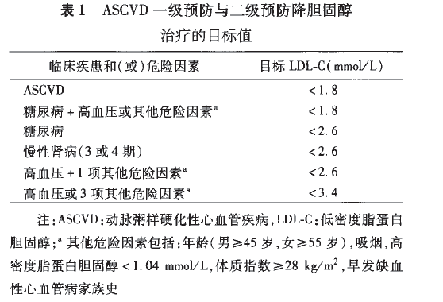
2014 年中国CCEP血脂异常防治专家建议目标值
ASCVD，包括冠心病、缺血性卒中以及外周动脉疾病
《中华心血管病杂志》2014年8月

Slide 27
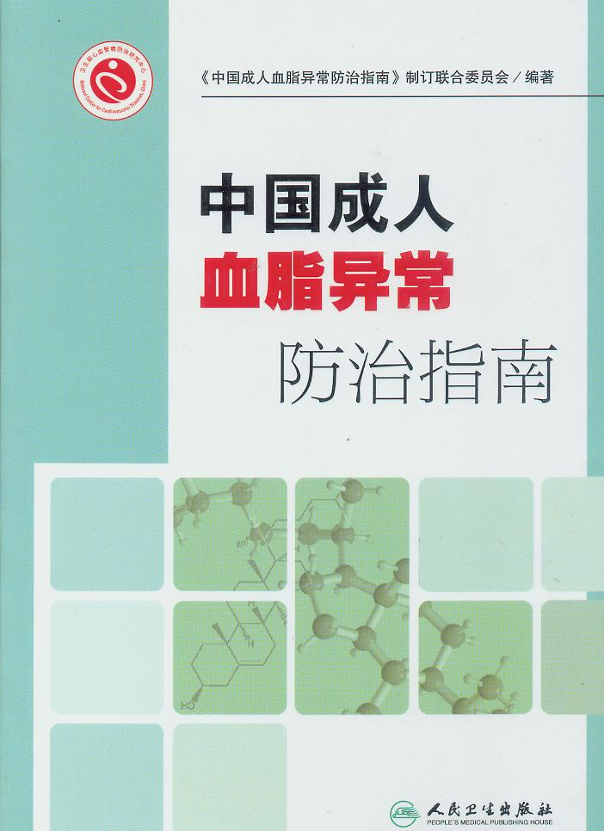
指南强调:长期应用他汀,才能获得益处
降脂药物治疗必须长期坚持，
才能获得临床益处
中华心血管病杂志. 2007; 35(5): 390-409

Slide 28
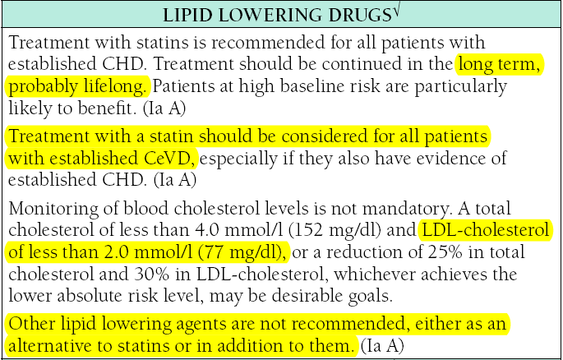
WHO心血管疾病预防指南 2007
进一步明确了他汀治疗的“长期治疗”概念
长期，甚至终生
Notes:
2007年，世界卫生组织（WHO）公布了新的心血管疾病预防指南。在该指南中，有关降脂治疗的部分明确提出，降脂药物要长期使用，直至终生。

Slide 29
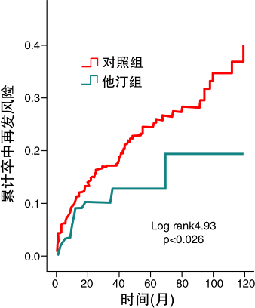
持续服用他汀十年，再发卒中风险更低
卒中患者十年复发率
P=0.002
35%
16.3%
7.5%
对照组
他汀组
Neurology. 2009;72:1816-1822

Slide 30
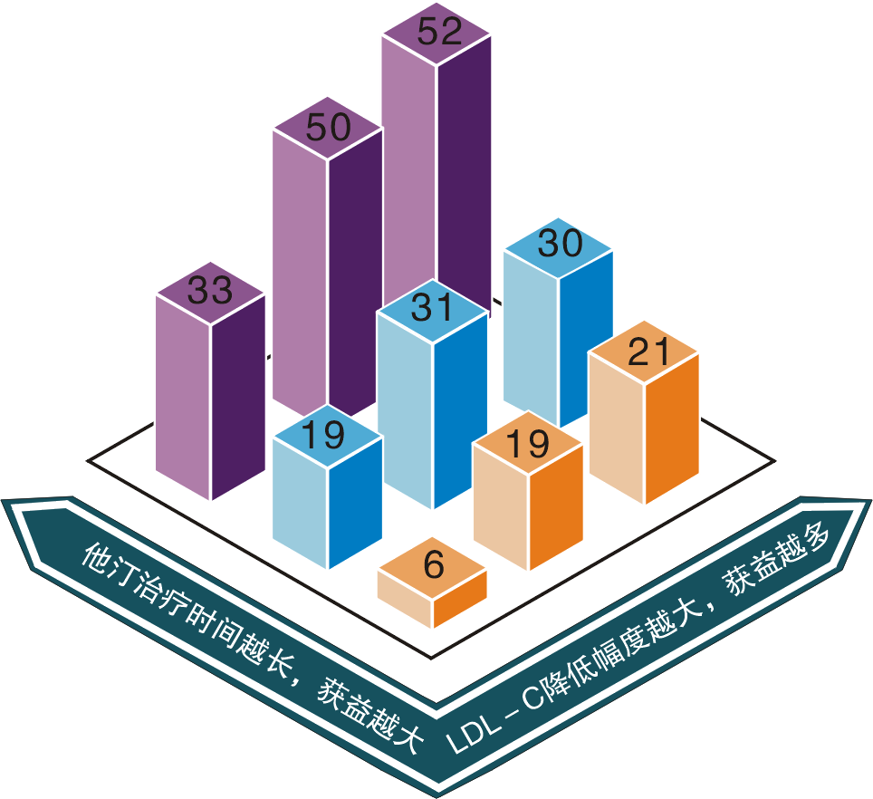
长期足量他汀治疗--给病人带来更大获益
缺血性事件降低幅度(%)
58项他汀临床试验（治疗者76359；安慰者71962）显示：
LDL-C降低幅度越大，时间越长、心脏事件减少（%）越多
Law MR. BMJ, 2003;326:1423
Notes:
荟萃分析也显示：他汀治疗时间越长，LDL-C降低幅度越大，心脏事件减少越多。
该图荟萃了58项使用降脂治疗减少缺血性心脏事件的大型研究，入选患者14万，评估LDL-C降低幅度、疗程长短和缺血性心脏事件发生率的关系。结果显示：随着治疗时间的延长，缺血性事件降低幅度越大。第3-5年时这种获益更加明显，但是，通常患者坚持不了这么长的服药时间，也就无法充分享受他汀药物带来的这种获益。另外，从降脂幅度来看，当LDL-C降幅超过1.5mmol/L时，在第1－2年，缺血性事件降低幅度就高达21％。
这再次提示我们，冠心病患者降脂治疗，时间应该更长，幅度应该更大。

Slide 31
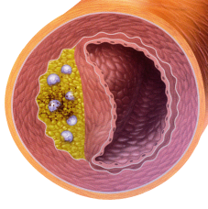
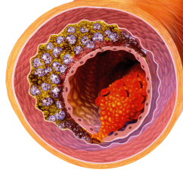
长期足量他汀，管理高危患者预防急性事件
动脉粥样
硬化性疾病
社区
社区
高危患者
出院后
阶段表现为炎症的
急性与慢性状态
×
急性事件
大部分时间在
社区管理
Notes:
社区的高危患者随着动脉粥样硬化斑块的进展会发生急性事件，在3级医院急性事件控制后又会回到社区进行出院后的管理，在社区的高危患者和在3级医院的发生急性事件的患者其实就是动脉粥样硬化性疾病不同阶段的表现---炎症急性和慢性状态，对于社区医生来说我们的任务就是将高危患者控制在慢性稳定期，减少急性事件的发生。这也是长期管理慢性疾病的意义所在。长期的他汀治疗可以帮助我们社区医生管理高危患者预防急性事件

Slide 32
您 的 观 点
该患者血脂达标后，要换成弱效他汀吗？
A. 换成其它弱效他汀
B. 继续强他汀治疗，如：阿托伐他汀

Slide 33
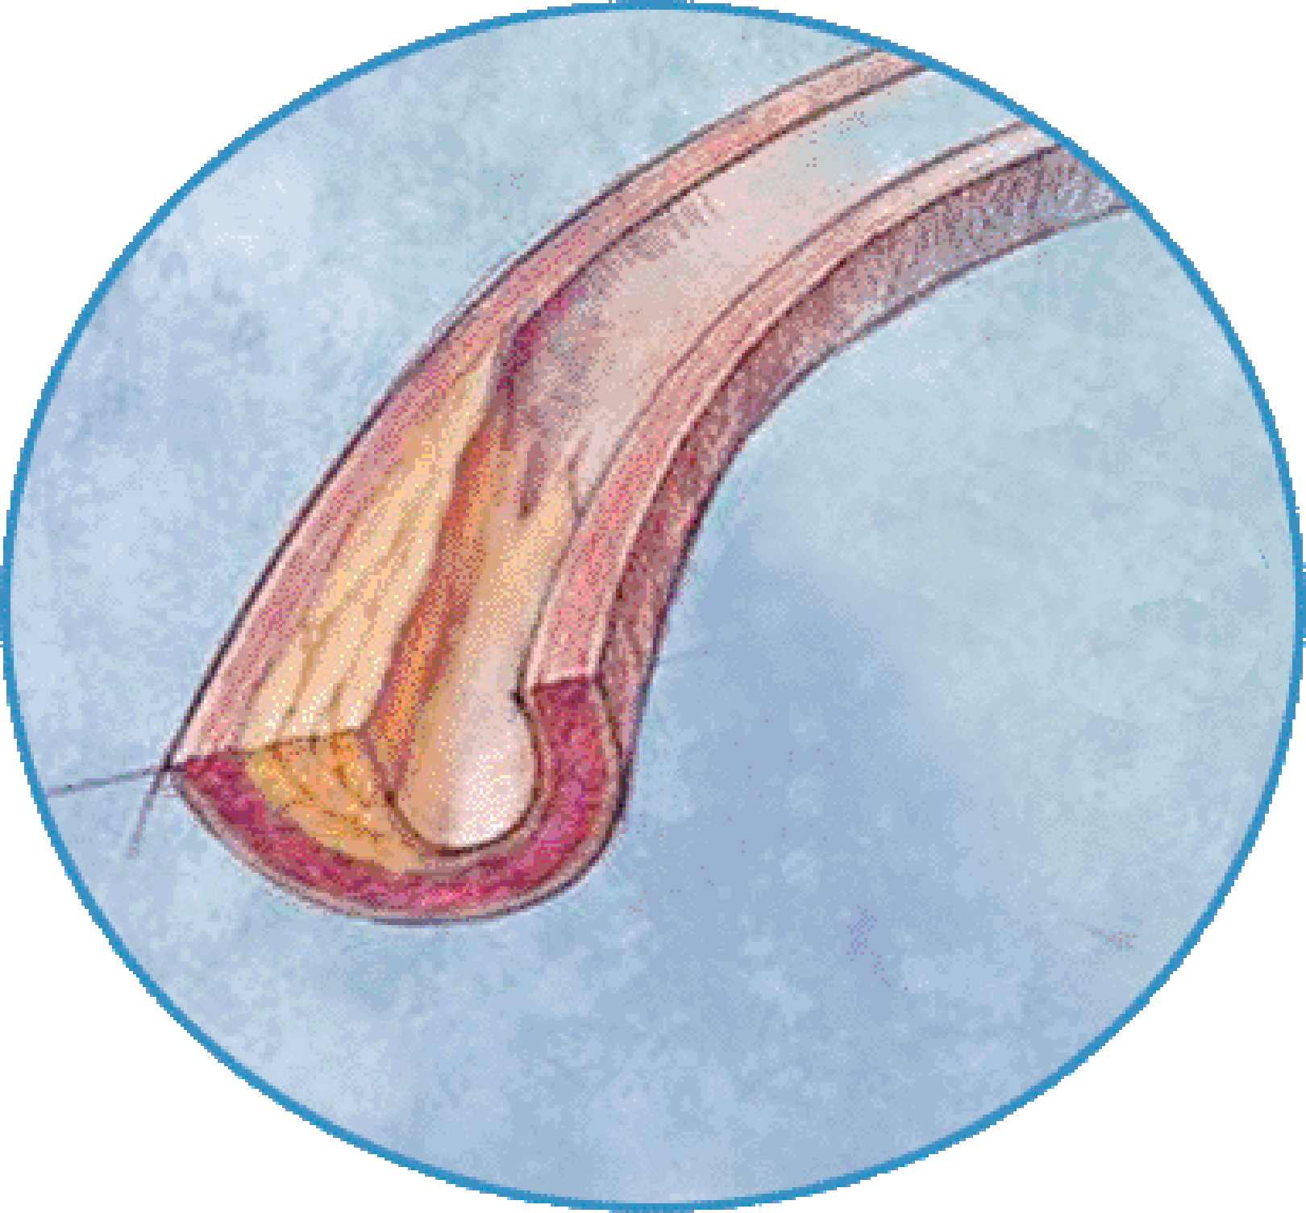
他汀降脂外的作用不可忽视
↓ 血凝
↓ 血小板活化
↑ 内皮祖细胞数目
抗炎
抗氧化
……
↑ 内皮功能
↑ NO 生物活性
↓ 胶原的作用
降LDL-C
＋
↓ 活性氧
↓ 金属基质蛋白酶
↓ AT₁ 受体
↓ 巨噬细胞
↓ 血管平滑肌细胞增殖
↓ 炎症
↓ 免疫调节
↓ 内皮素

Slide 34
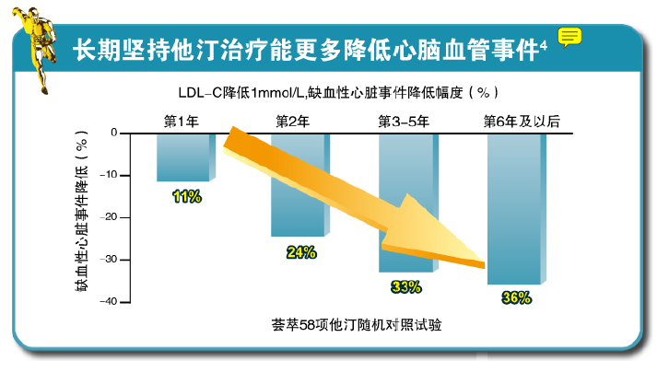
他汀长期治疗，更多降低事件
BMJ 2003;326:1423–7

Slide 35
血脂异常的社区管理
发现血脂异常患者
对血脂异常者的危险评估
血脂异常治疗手段
如何监控药物副作用
Notes:
血脂异常在社区管理：从四个方面探讨。依据中国成人血脂异常防治指南2007

Slide 36
社区患者他汀长期治疗安全性

Slide 37
您的观点请亮牌
长期用药如何检测安全性指标?
A. 药物治疗后4-8周复查
B. 药物治疗后2周内复查

Slide 38

长期他汀治疗需关注的安全性指标
医学干预的艺术： 风险最小化，获益最大化
肝脏安全性
肌肉安全性
肾脏安全性
风险
获益

Slide 39
调脂治疗中安全指标的监测
药物治疗开始后4－8周时复查:
安全指标 (ALT、CK、BUN、Cr)
ALT>正常上限3倍和或CK>正常上限5倍，应减量或停药
若有异常监测指标，应定期复查，追踪到恢复正常为止
中国成人血脂异常防治指南

Slide 40
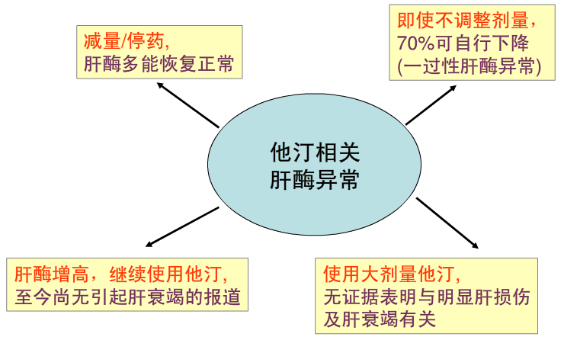
他汀引发肝酶升高的预后良好
Am J Cardiol 2006;97[suppl]:77C–81C

Slide 41
大量证据证实：他汀肌肉安全性与 脂溶性并无关联
对44项阿托伐他汀高质量研究，共 16,495名患者的回顾性分析证实，阿托伐他汀肌肉安全性良好
肌痛
肌炎
横纹肌溶解
4%
0
0
仅1例患者CK升高>10×ULN，且不伴肌肉症状
Newman CB, et al. Am J Cardiol 2003;92:670–676
Notes:
阿托伐他汀（立普妥）的肌肉安全性被大量研究所证实。对44项阿托伐他汀高质量研究，共 16,495名患者的回顾性分析显示8，阿托伐他汀肌肉安全性良好。阿托伐他汀最常见的肌肉不良反应为肌痛。在所有44项研究中，无治疗相关的肌病和横纹肌溶解病例发生，仅1例患者CK升高>10×ULN，且不伴肌肉症状。

Slide 42

不同他汀在肾功能不全者应用的注意事项
CKD患者他汀治疗剂量调整建议
根据GFR降低值调整 (mL/min/1.73 m²)
30–90
<30
<15
阿托伐他汀
不需调整
不需调整
不需调整
普伐他汀
不需调整
不需调整
不需调整
辛伐他汀
不需调整
严重肾病患者初始剂量5mg/d
洛伐他汀
不需调整
GFR <30的患者, >20 mg/d的剂量应谨慎使用
氟伐他汀
不需调整
中轻度肾病者剂量不需调整; 严重肾病者应谨慎使用;在这些患者，超过40mg的剂量未有研究
瑞舒伐他汀
不需调整
GFR <30的患者初始剂量5 mg/d，但使用剂量不能超过10mg/d
National Kidney Foundation. Am J Kidney Dis. 2007;49(suppl 2):S1-S180.

Slide 43
Thank You !
社区高危患者坚持长期他汀治疗

